Slide 1

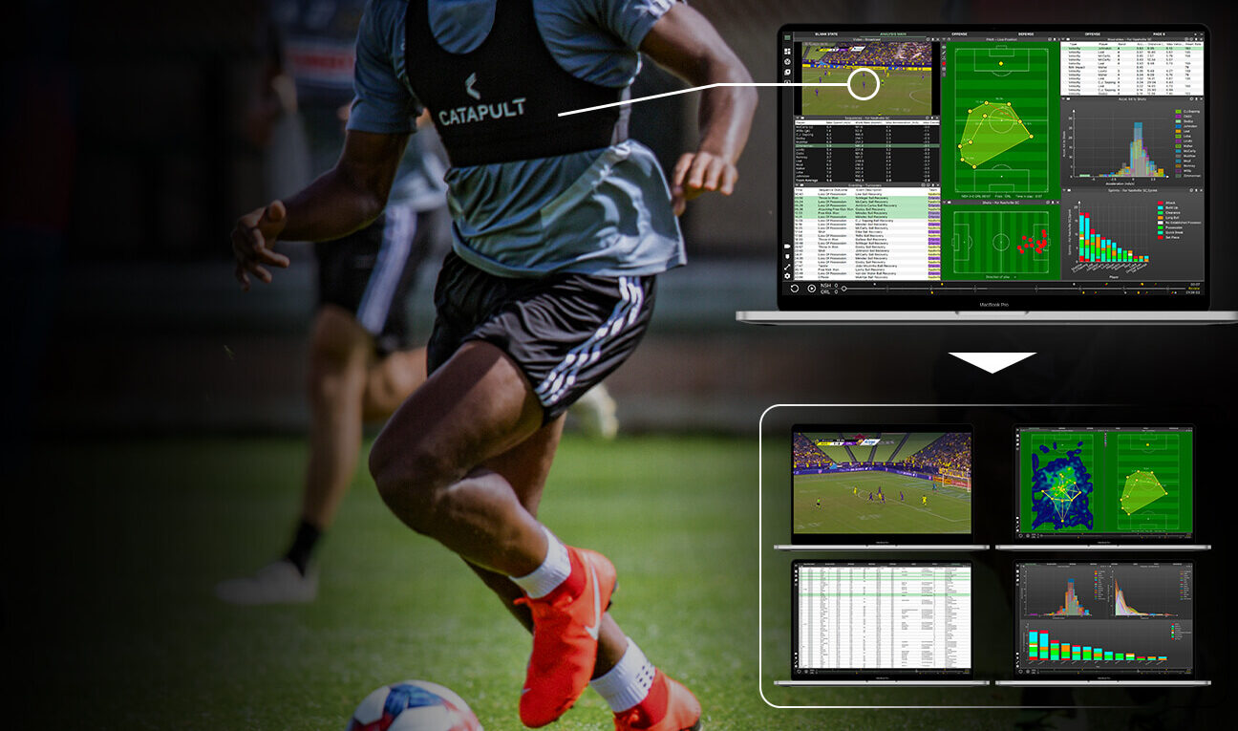
Group members
Franck IDDA
Hugo PIERRE
Safidy RAMAHERISON
Football Predictor 🏆

Slide 2



Pitch
Notre objectif
Aider les entraîneurs à prendre les meilleures décisions grâce à la data
Notre solution
Pour qui ?
Une appli qui exploite les données du foot moderne pour prédire l’issue d’un match, à partir des infos équipes, joueurs et résultats des championnats européens.
Les entraîneurs, pour optimiser leur composition et leur stratégie de recrutement.
Les détecteurs et chasseurs de tête, pour repérer les joueurs à fort potentiel.

Slide 3



Description du modèle
Les données
Le modèle
La prédiction
matchs, équipes et joueurs des championnats européens
à partir des notes FIFA 26 des joueurs
le résultat d’un match entre deux équipes

Slide 4


Football predictor application - Démonstration Vidéo
Équipes & effectifs
Prédiction de match
effectif de la saison, notes & valeur marchande, dernière composition officielle
résultat prédit entre deux équipes données
Mode Fantasy
Chatbot IA
créer sa dream team et lancer un tournoi (équipes fictives ou réelles)
réponses générées depuis les bases neondb & Transfermarkt

Slide 5

ETL, EDA et choix de données modèle
Décision structurante
Conserver l'information joueur détaillée, puis tester si les abstractions apportent vraiment de la performance.
Objectif
Transformer des données football hétérogènes en datasets fiables pour entraîner et comparer les modèles.

Slide 6




ETL : données passent par trois niveaux clairs
Sources
/staging
training_match_dataset
match_outcome_team_ratings
Clé de passage: réconciliation player_id SoFIFA et Transfermarkt.
SoFIFA
Scraping des notes détaillées joueurs: attaque, technique, mouvement, défense, gardien.
Analyse et modèles
/curated
Datasets locaux de notebook pour entraînement ML, dont training_dataset_df.
/raw
Transfermarkt
CSV GitHub: matchs, lineups, joueurs, clubs et transferts. Mise à jour régulière.

Slide 7

EDA : sécurise le dataset d'entraînement
Périmètre: matchs UEFA des 5 dernières années, entre les 100 meilleurs clubs UEFA.
100
6000
3800
meilleures équipes UEFA comme base de comparaison
matchs environ avant jointure complète
matchs exploitables après retrait des NaN
Conclusion modèle
Le clustering joueurs a surtout séparé les niveaux de force, pas des profils techniques nets. Dans cette version, il réduit l'information et dégrade la performance.
3

Slide 8








Architecture - Entrainement
Tracking
Construction des datasets et entraînement du modèle
en local

Slide 9







Architecture - Inference
/tchat
/team
/player
Front
/predict
Model

Slide 10

Conclusion - Evolutions
Conclusion
Besoin : assister un entraineur de foot pour former son équipe
Proposition : une application pour l’aider à choisir ses joueurs
Perspectives
Améliorer le LLM (prompt engineering, les pré-remplissages des formulaires sur la vue « custom team »)
Amélioration du modèle : passer à une target « probabilité de gagner un match »
Recherche d’autres sources de données pour mieux jauger les joueurs
Ré-entrainement du modèle après ajout des nouveaux matchs

Slide 11


Any questions ?

Slide 12

Annexes
LES LIENS DU PROJET
https://football-predictor-front.onrender.com/
https://github.com/kinpintouche-star/football-predictor
LES SOURCES
https://sofifa.com/
https://github.com/dcaribou/transfermarkt-datasets
https://pub-e682421888d945d684bcae8890b0ec20.r2.dev/data/transfermarkt-datasets.zip

Slide 13
Architecture – templates formes
Tracking
Model

